Slide 1
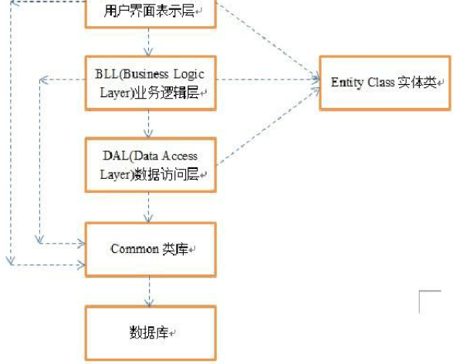
系统程序代码架构设计
系统采用三层架构模型，将应用系统划分为用户界面表示层，业务逻辑层，数据访问层，以及Entity Class实体类， common类库组成。

Slide 2
UI用户界面表示层： 负责与用户进行交互，显示，接受数据，于此同时，做一些简单逻辑处理，如:输入数据有效性判断，显示各种异常，处理dataset记录集数据。它只与BLL业务逻辑层，Entity class实体类两个项目发生关联，可能与COMMON类库发生关联。 BLL业务逻辑层：是整个系统的核心，它承担了所有逻辑判断，实现了程序的功能，BLL层既是调用者又是被调用者。BLL层只关联DAL层和实体类，可能关联COMMON类库。虽然BLL层被UI层调用，但是BLL层无需关心UI层的情况。数据库中的每个表都对应一个BLL类，为了达到解耦效果，BLL类不能直接调用其他表的DAL类，可以BLL类之间相互调用。

Slide 3
DAL数据访问层：
提供数据访问的接口，没有任何逻辑。在接口对数据库操作语句进行组合装配。DAL层一般关联COMMON类库中的最底层，最基础的数据库类，必须关联Entity class实体类项目。DLL层只是数据库的管理者，但不是访问者，不能直接与数据库发生关联。数据库中的每个表都对应一个DAL层的接口类。
COMMON类库：
用于存放公用的类，最常用的就是数据库访问类，比如：链接字符串，数据库引擎类。它直接与数据库进行机器式的交换，无任何逻辑。
Entity class实体类：
相当于加强了的数据结构，实现了对数据的封装。

Slide 4
根据业务和功能，将系统的逻辑结构划分为管理员子系统，用户信息子系统，上架商品子系统，会话系统。
各个子系统按照功能角度分解，划分出若干不同的功能模块，如下：

Slide 5
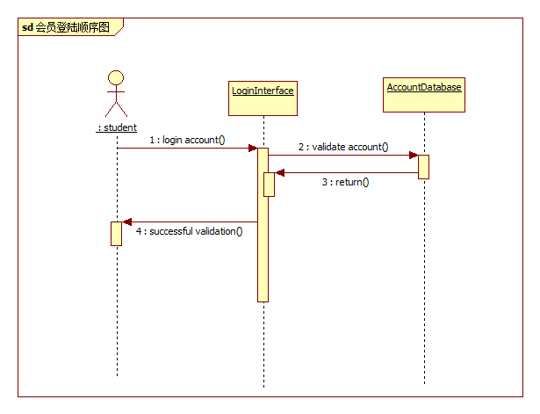
会员登录管理
会员实体类通过与数据库连接进行登录。实现登录功能。

Slide 6
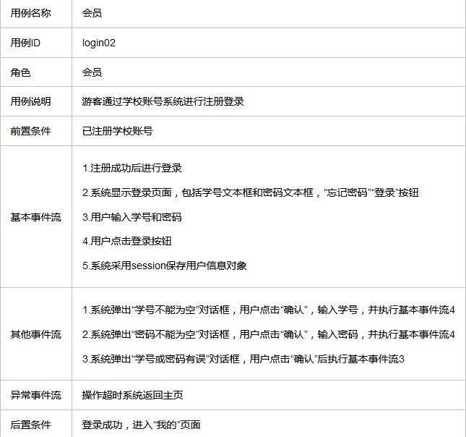

Slide 7
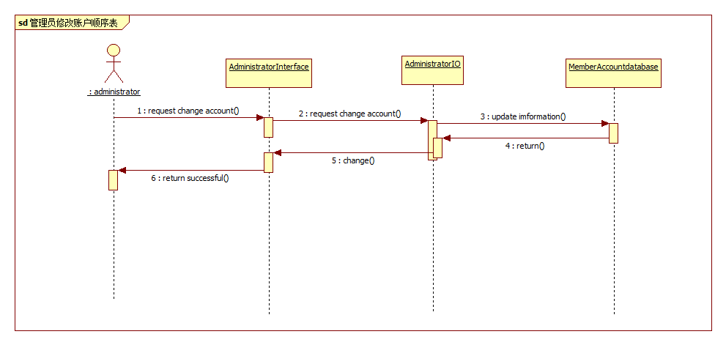
管理员登录
管理员用户通过COMMON类库和Entity class实体类与数据库建立连接实现登录功能。

Slide 8
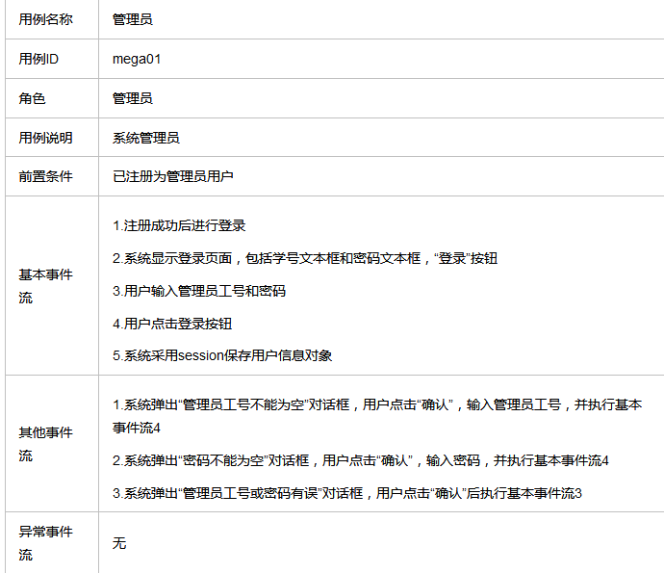

Slide 9
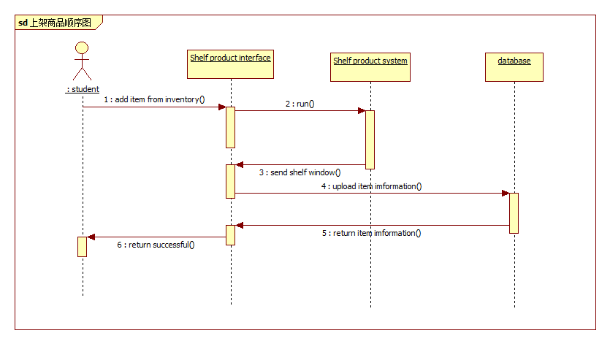
商品上架：
会员用户通过商品管理界面UI层与BLL业务逻辑层和Entity class实体类与数据库发生关联。

Slide 10
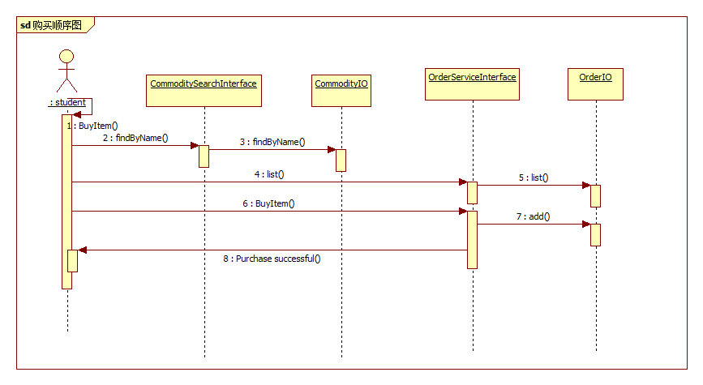
购买商品：
会员用户通过商品管理界面与交易系统与实体类和DAL层与COMMON类库发生关联，来创建订单，进行交易。

Slide 11
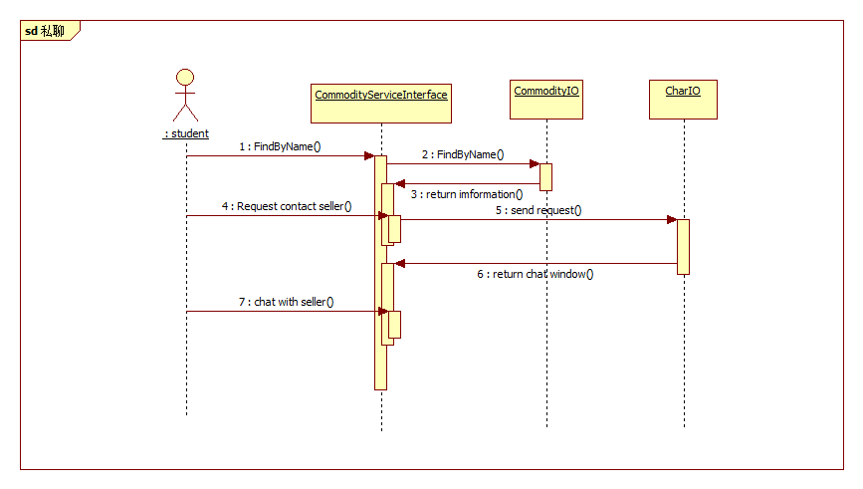
私聊
会员通过会话系统与卖家进行联系。

Slide 12
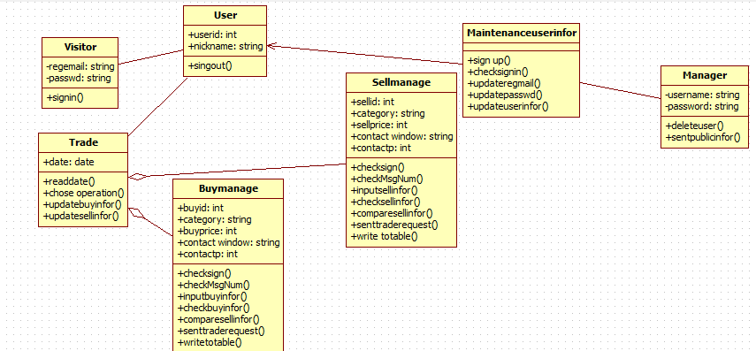
总体设计类图：

